Slide 1
Список секретов игр

Slide 2
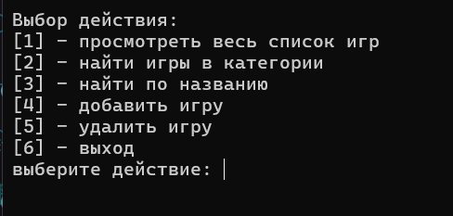
Что умеет программа:
Поиск игр по названию
Добавление новых записей к уже существующим
Добавление новой игры
Удаление игр из списка
-Главное меню

Slide 3
Программа
В ходе разработки программы использовались:
Язык: C++
Библиотеки: nlohmann/json (для работы с JSON)
Тестирование: Google Test

Slide 4
Тесты
В тестах проверялись: Работа с json(создание, чтение, изменение), поиск игр а также вывод информации через абстрактный класс Game
Для проверки использовались Google Test. В ходе тестов были выявлены некоторые ошибки:
Программа закрывалась при пустом файле(решилось проверкой файла и созданием пустой структуры [])
В момент добавления, если написать игра уже есть, создавалась ещё одна(простая проверка на существование игры) и ТД

Slide 5
Важный момент
❗Перед закрытием программы, важно находиться в главном меню, чтобы не сломать базу данных, в противном случае, база обнулится ❗

Slide 6

nlohmann/json
nlohmann/json - библиотека для работы с JSON на современном С++
Для работы нужно подключить заголовочный файл json.hpp, а также прописать в коде использование json.
После надо открыть заготовленный файл и запарсить его в переменную типа json для дальнейшего использования

Slide 7
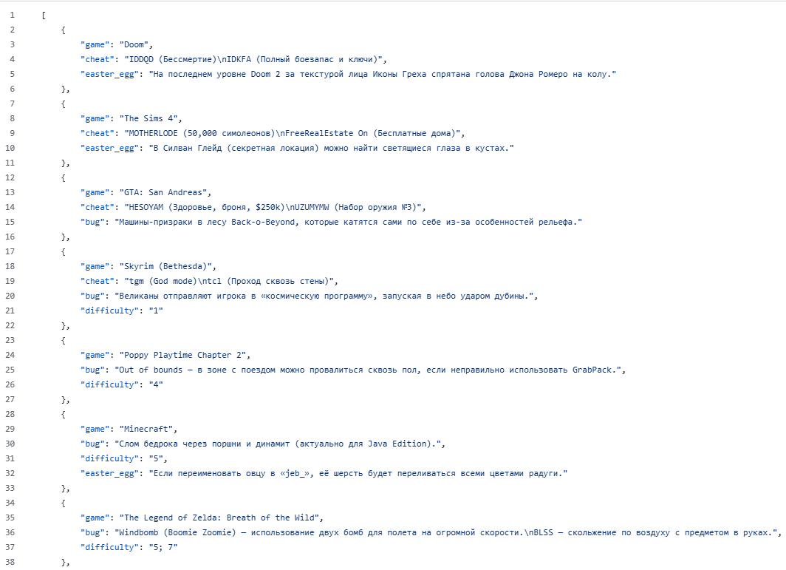
База
Все данные об играх хранятся в JSON файле

Slide 8
Спасибо за внимание

